Slide 1
মাল্টিমিডিয়ার ভূবনে স্বাগতম

Slide 2
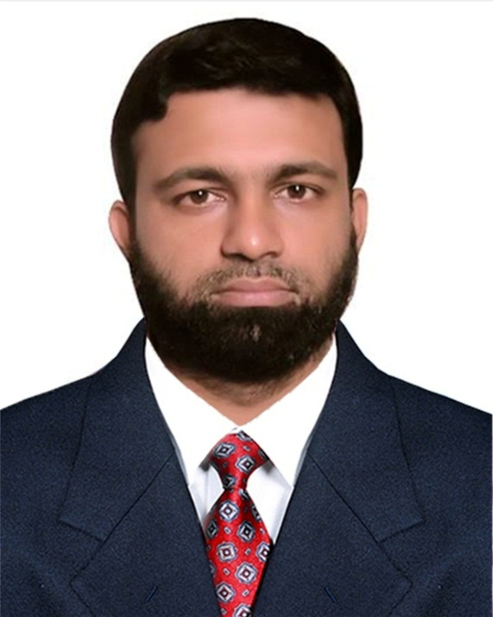
আমার পরিচিতি…
মোঃ ইউনুস পাটোয়ারী
সহকারী শিক্ষক (আইসিটি)
পশ্চিম লাড়ুয়া কেরামতিয়া মহিলা দাখিল মাদরাসা
ডাকঘরঃ রামপুর বাজার, উপজেলাঃ ফরিদগঞ্জ, জেলাঃ চাঁদপুর।
মোবাইলঃ 01818681260, ই-মেইলঃ ypmasud@gmail.com

Slide 3
পাঠ পরিচিতিঃ
শ্রেণিঃ নবম-দশম
বিষয়ঃ তথ্য ও যোগাযোগ প্রযুক্তি
চতুর্থ অধ্যায়
আমার লেখালেখি ও হিসাব
সময়ঃ ৫০ মিনিট

Slide 4
শিখনফল
এই পাঠ শেষে শিক্ষার্থীরা…
ওয়ার্ড প্রসেসরের গুরুত্বপূর্ণ বৈশিষ্ট্য ব্যাখ্যা করতে পারবে।
ওয়ার্ড প্রসেসরের ব্যবহারের কৌশল বর্ণনা করতে পারবে।
ওয়ার্ড প্রসেসরের মাধ্যমে লেখার কাজ নান্দনিকভাবে উপস্থাপন করতে পারবে।

Slide 5
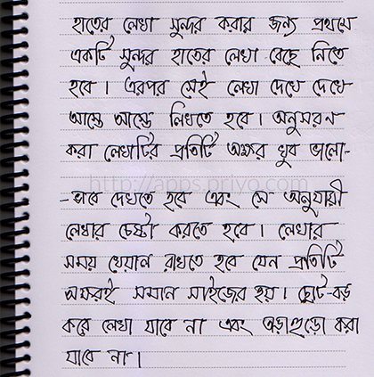
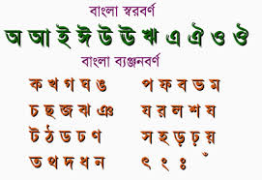

Slide 6
আজকের আলোচ্য পাঠ
ওয়ার্ড প্রসেসরে আমার লেখার কাজ

Slide 7
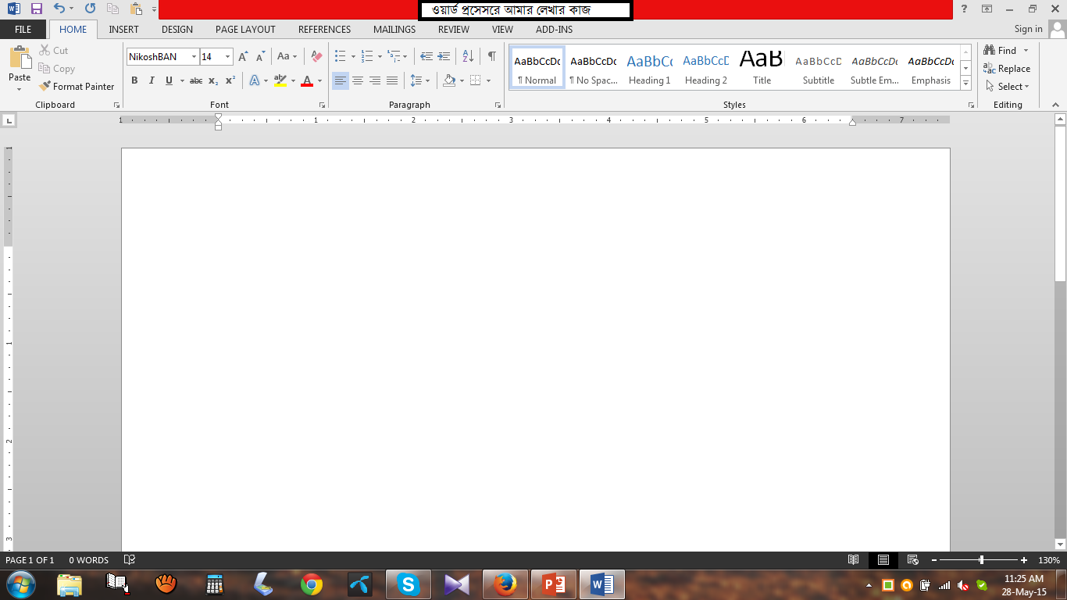
এখানে ক্লিক করে প্রোগ্রাম চালু করতে হবে।

Slide 8
লেখা টাইপ করা হচ্ছে
আমার সোনার বাংলা আমি তোমায় ভালোবাসি।

Slide 9
একক কাজ
ওয়ার্ড প্রসেসর প্রোগ্রাম চালু করে তোমার নাম লিখ।

Slide 10
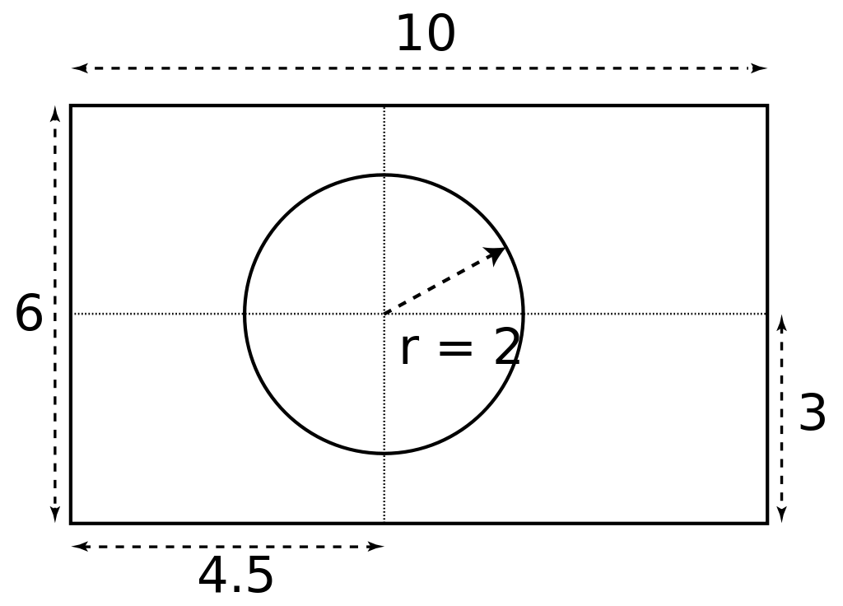
আমার সোনার বাংলা আমি তোমায় ভালোবাসি।

Slide 11
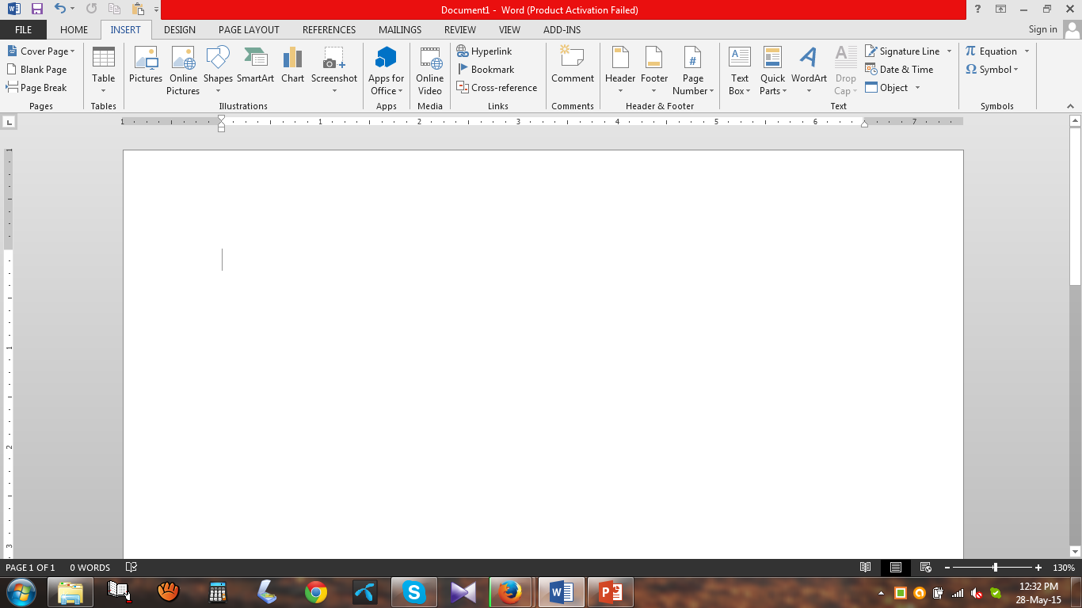

Slide 12
আমার সোনার বাংলা আমি তোমায় ভালোবাসি।

Slide 13
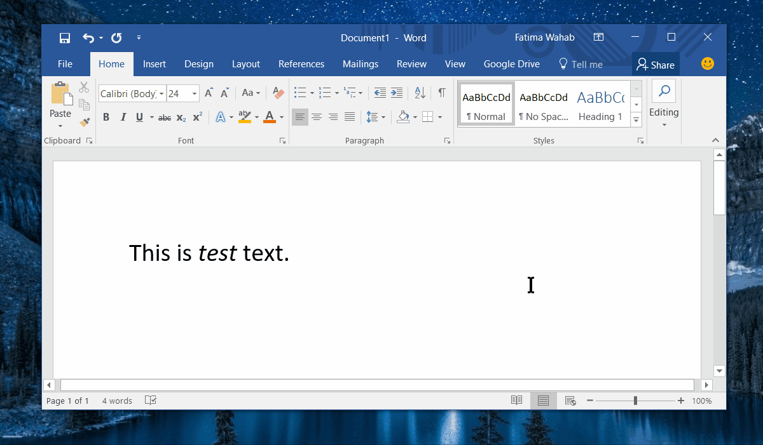
এসো ওয়ার্ড প্রসেসরে লিখি ...

Slide 14
দলগত কাজ
ওয়ার্ড প্রসেসর প্রোগ্রামে ছবি ইনসার্ট করে National Flag নামে সেভ কর।

Slide 15
মূল্যায়ন….
ওয়ার্ড প্রসেসর কিভাবে চালু করবে?
ওয়ার্ড প্রসেসরে কিভাবে ছবি ইনসার্ট করতে হয়?
ওয়ার্ড প্রসেসরে কিভাবে লেখা সেভ করতে হয়?

Slide 16
বাড়ির কাজ
ওয়ার্ড প্রসেসর প্রোগ্রাম চালু করে ডকুমেন্ট সম্পাদন করে সংরক্ষণ করার প্রক্রিয়া প্রতিবেদন আকারে উপস্থাপন করবে।

Slide 17
ওয়ার্ড প্রসেসর এর পাঠটি উপভোগ করার জন্য ধন্যবাদ।

